Slide 1
Capacitación de transcriptores de APH
Uso de archivos NIMAS y Duxbury/NimPro
Sesión 6: Formatear tablas/Preguntas

Slide 2
Objetivos:
Aprender a formatear tablas largas
Preguntas y respuestas

Slide 3
Formatear tablas: escalonadas/listas

Slide 4
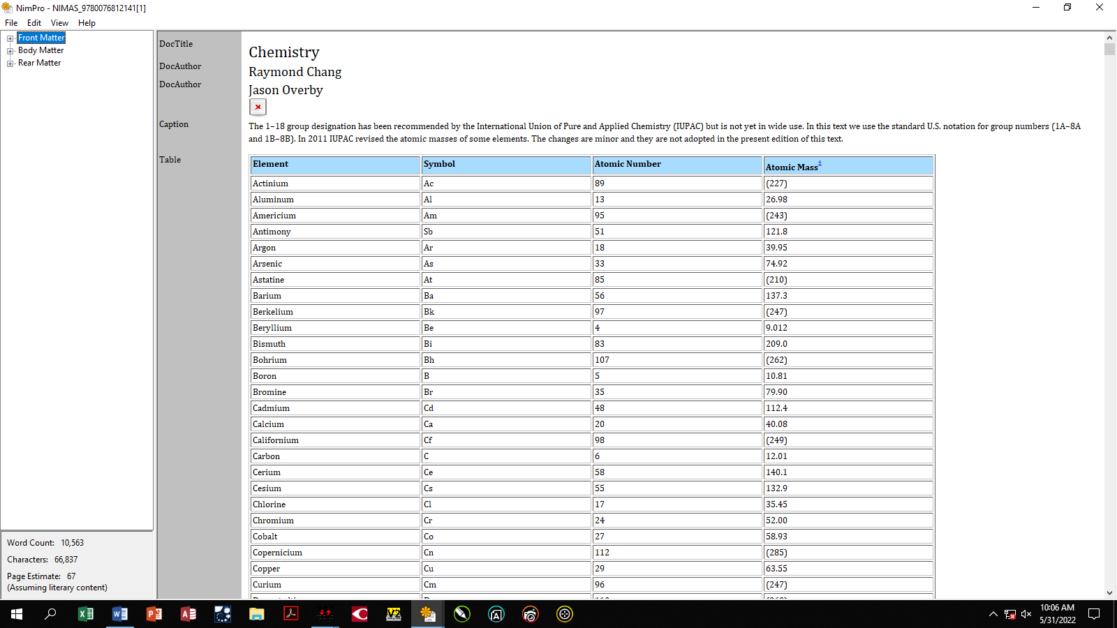
Formatear tablas anchas
Funciones de tablas en NimPro/Duxbury.
Abra su tabla ancha con Nimpro.

Slide 5
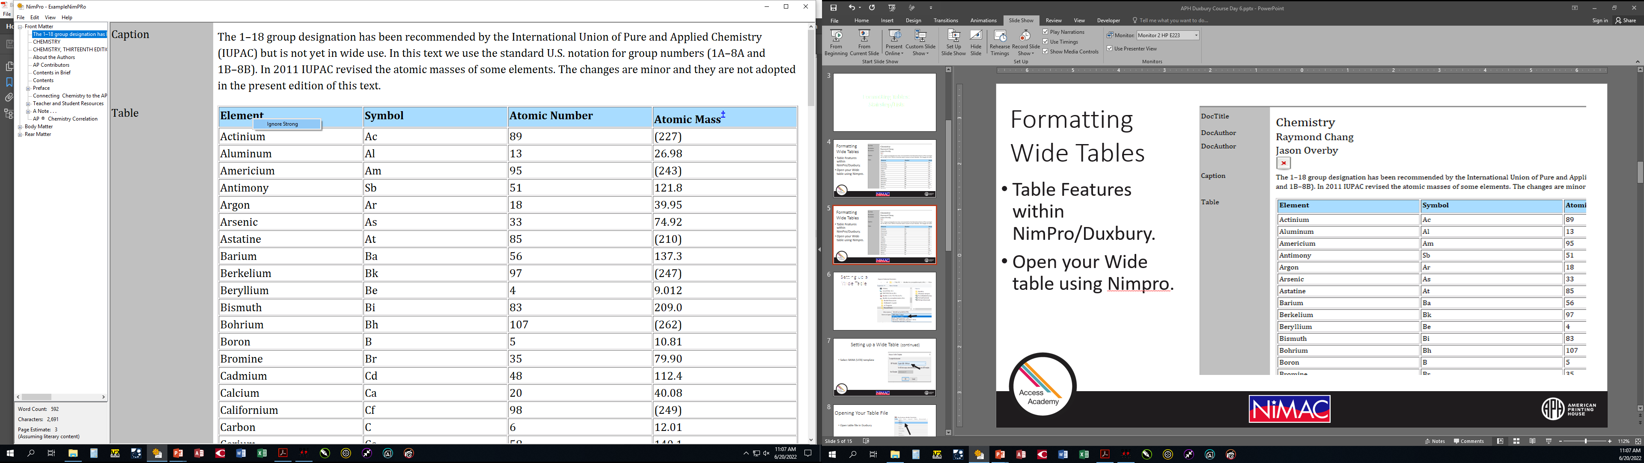
Formatear tablas anchas (cont.)
Aquí uno querría eliminar la negrita de los encabezados de columna.
Para hacerlo, haga clic derecho en la palabra y luego Ignorar negrita (Ignore Strong) eliminará la negrita.

Slide 6
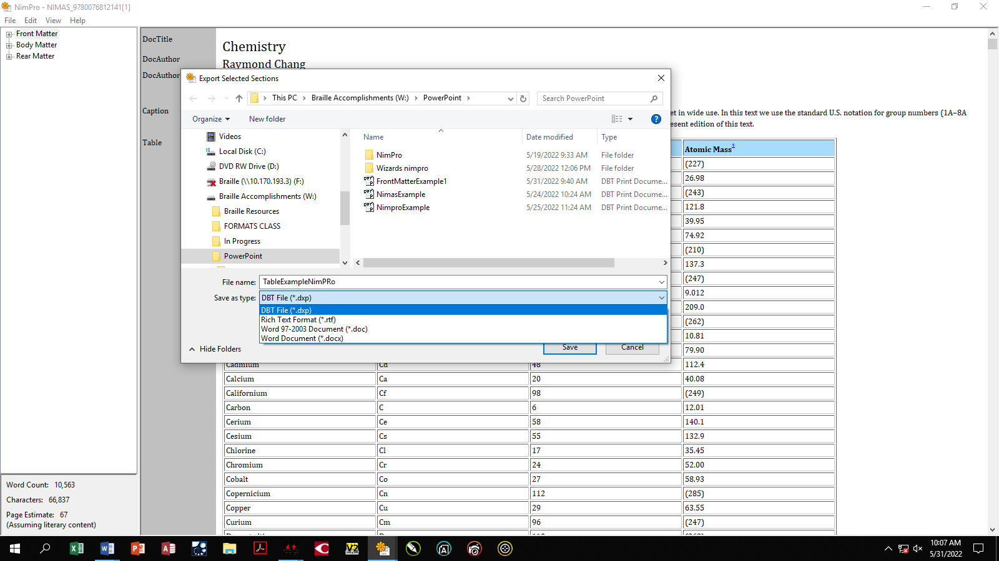
Configurar una tabla ancha
Luego, exporte su archivo “Tabla” a DBT File.

Slide 7
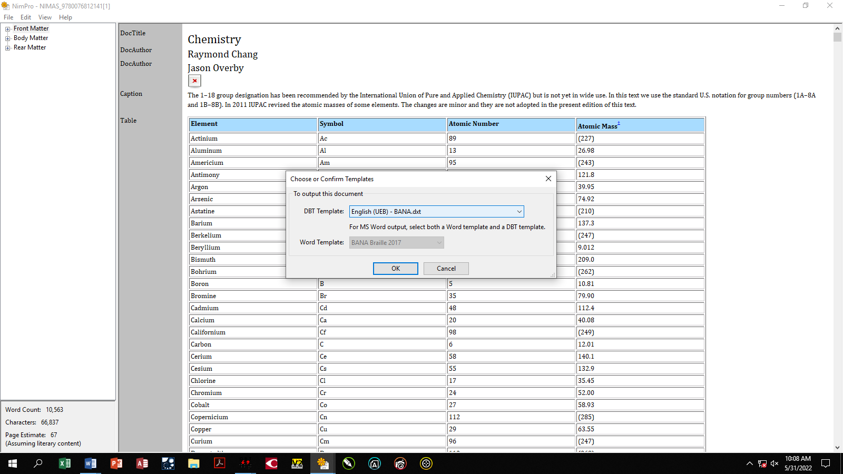
Configurar una tabla ancha (cont.)
Seleccione la plantilla BANA (UEB).

Slide 8
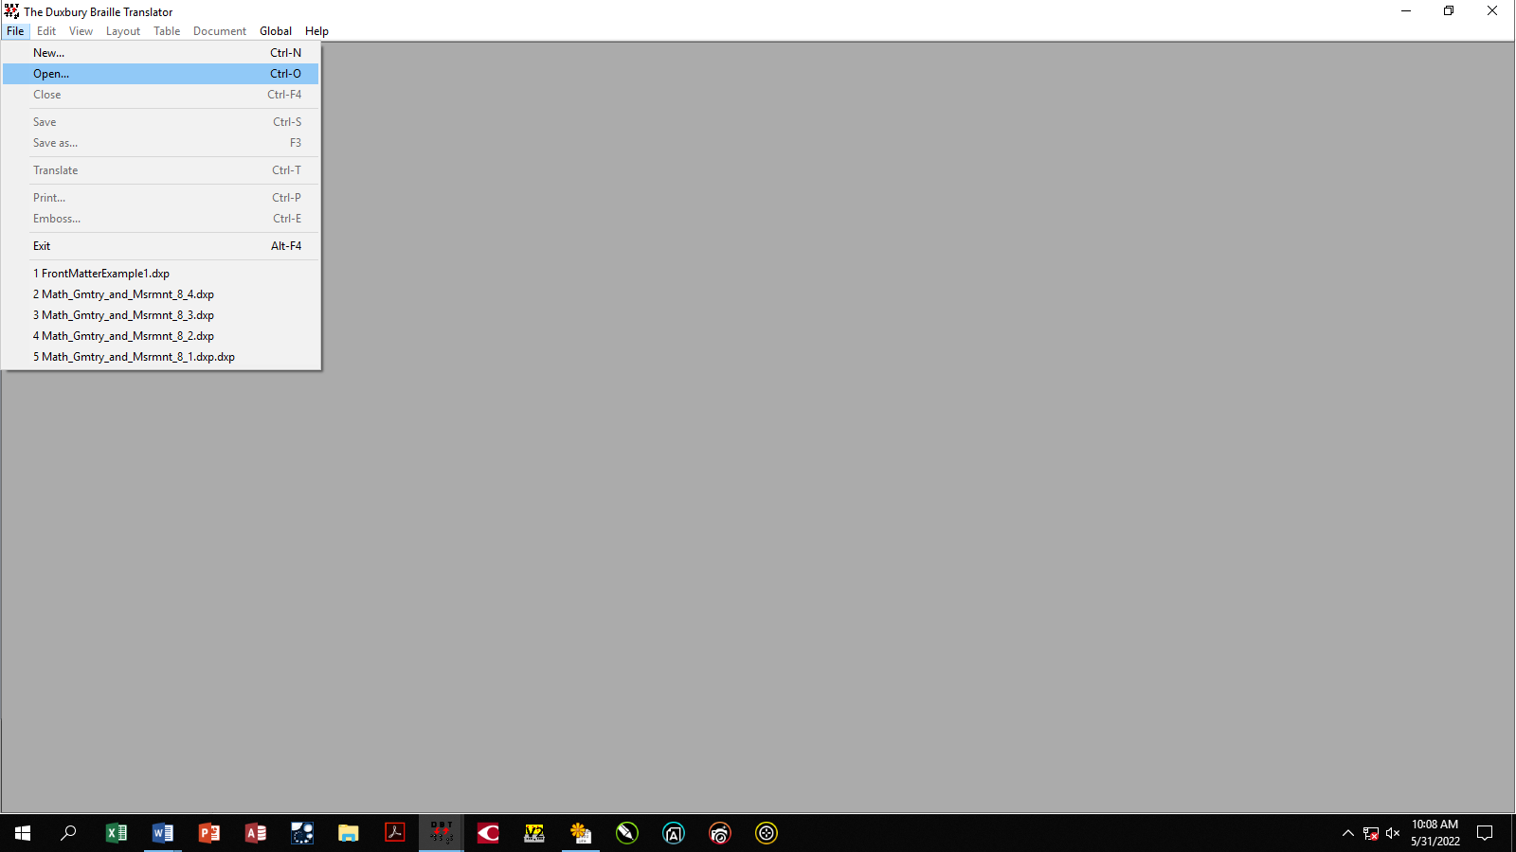
Abrir su archivo de tabla
Abra el archivo de tabla en Duxbury.

Slide 9
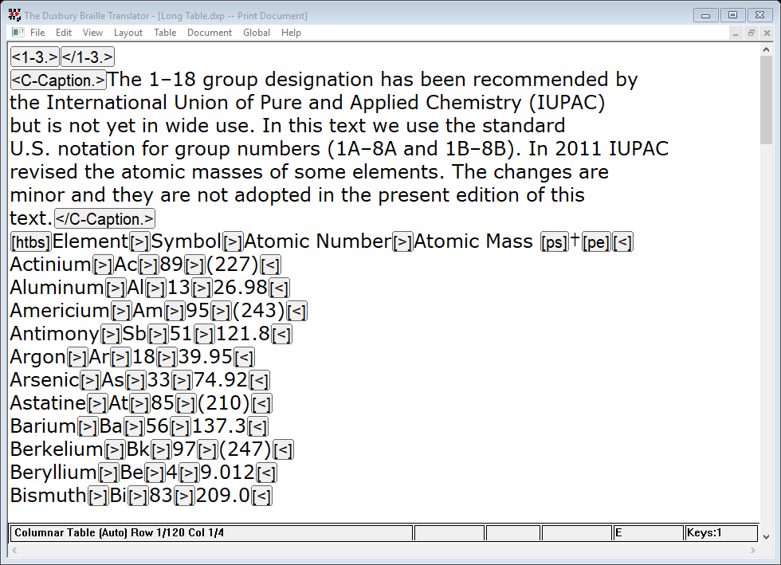
Archivo de tabla en Duxbury
Su archivo abrirá en Duxbury.
Coloque su cursor atrás del código de tabla seleccionado [htbs].

Slide 10
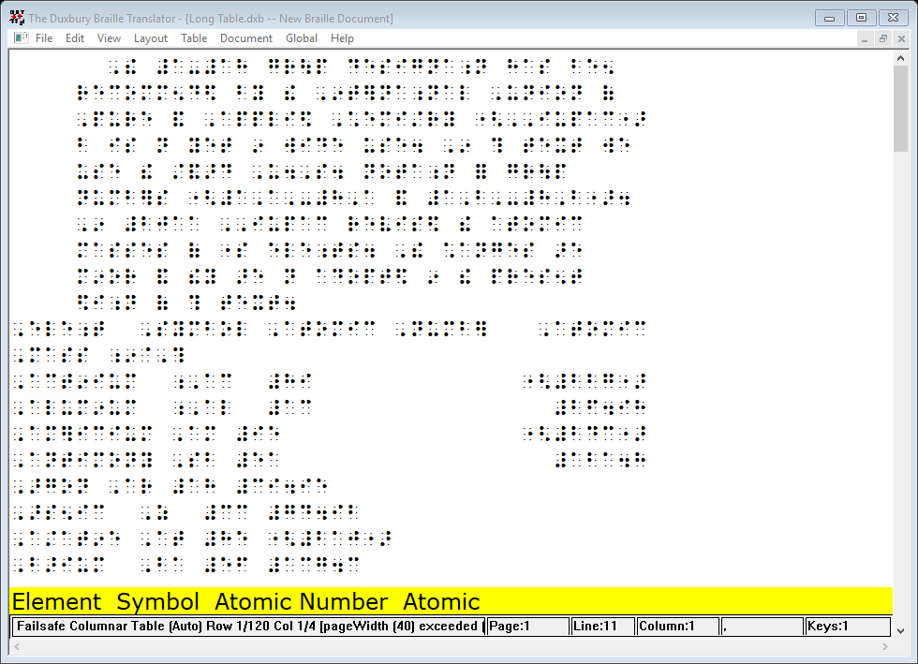
Ejemplo de tabla Simbraille
Si no se aplica la función correcta, el texto convertido será formateado incorrectamente, como en el ejemplo que se muestra aquí.

Slide 11
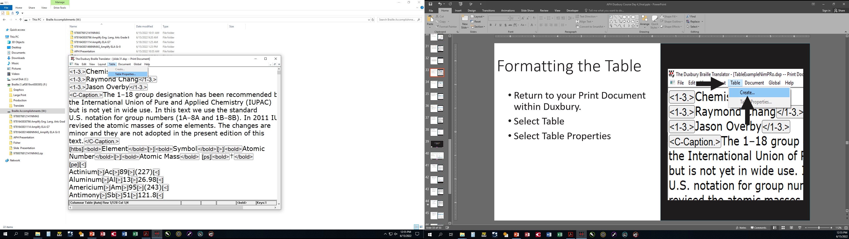
Formatear la tabla
Vuelva a su documento de impresión dentro de Duxbury
Seleccione Tabla (Table)
Seleccione Propiedades de tabla (Table Properties)

Slide 12
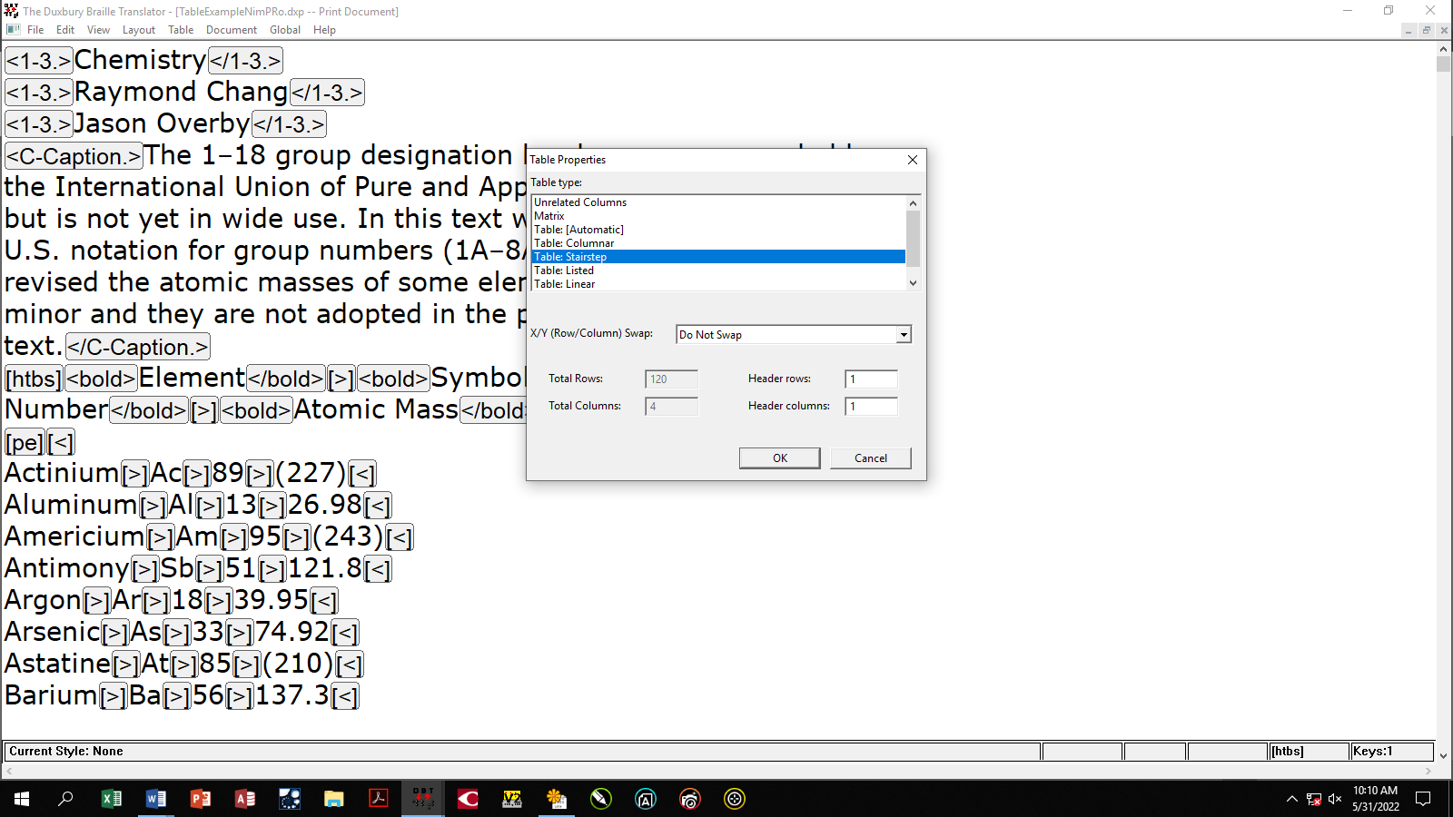
Formatear la tabla (cont.)
Seleccione el Tipo de tabla (“Table Type”)
Para este ejercicio de tabla ancha, seleccione Tabla: Escalonada (Table: Stairstep).

Slide 13

Filas y columnas de encabezado
Seleccione las Filas de encabezado (Header rows) y Columnas de encabezado (Header columns).
Esta tabla no tiene ninguna por ser de formato escalonado.
Seleccione “0” para ambas.

Slide 14
Tabla escalonada (Stairstep)
Esto aplicará el código Escalonada (Stairstep) a su tabla.

Slide 15
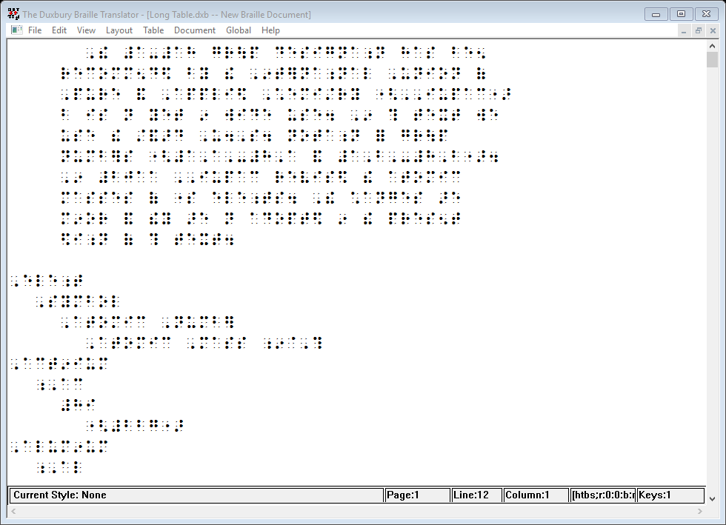
Tabla ancha a tabla escalonada
“CTRL T” convierte la tabla ancha en una tabla escalonada.
Tendrá que hacer los ajustes necesarios para las líneas en blanco, notas TN, etc.
Aquí he agregado una línea en blanco entre la leyenda y la lista.

Slide 16
Preguntas sobre la transcripción

Slide 17
Flujo de trabajo para trabajos rápidos de braille
Pregunta sobre flujo de trabajo: ¿Recomienda usar Duxbury para trabajos rápidos de braille (hojas de trabajo y materiales creados por los profesores que se necesitan producir a pedido), o recomienda otro flujo de trabajo/software para eso?

Slide 18
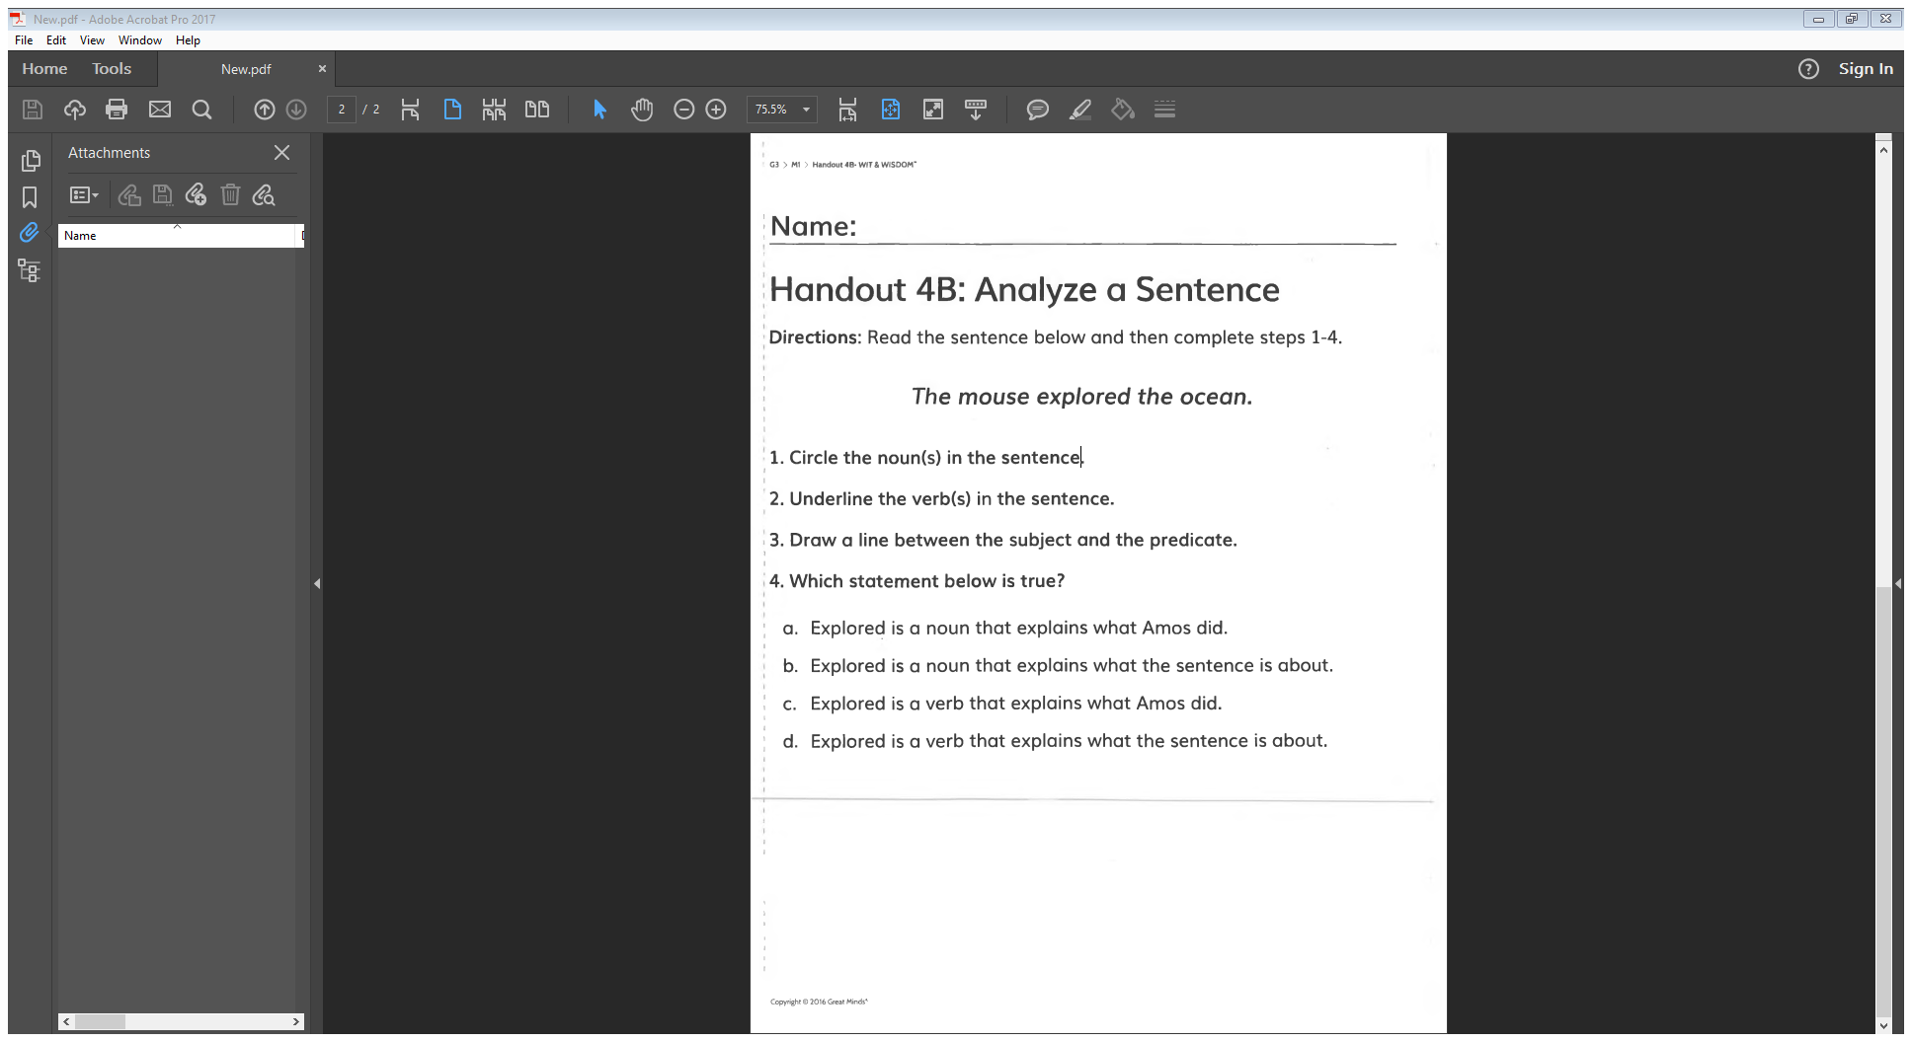
Flujo de trabajo
Ejemplo 1
En este ejemplo de un impreso, yo simplemente lo escribiría, dado el diseño simple del material.

Slide 19
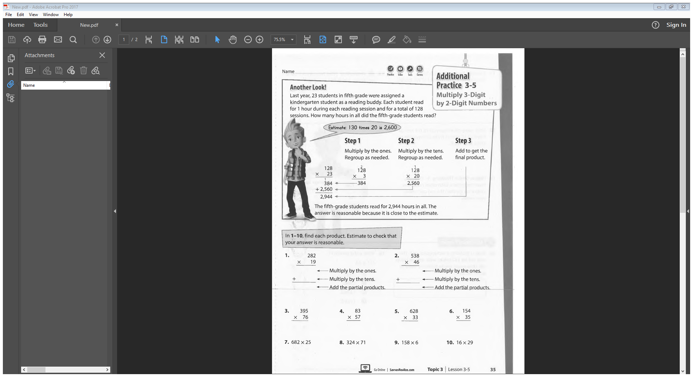
Flujo de trabajo
Ejemplo 2
Si no tuviera un archivo NIMAS para este cuaderno de trabajo, usaría Abbyy FindReader para convertir la hoja de trabajo en un archivo de Word. Desde allí, haría los cambios de código necesarios y luego movería el archivo a Duxbury.

Slide 20
Formatear en NimPro o Duxbury
¿Qué elementos es mejor formatear en NimPro antes de mover el archivo a Duxbury?

Slide 21
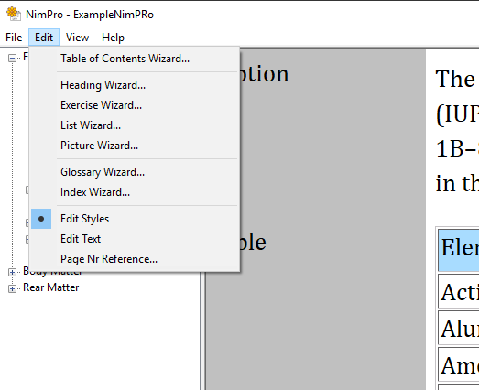
NimPro o Duxbury
Respuesta: Para formatear, yo recomiendo empezar con los asistentes de NimPro. Usar los asistentes ahorrará mucho tiempo. Después de usar los asistentes, haría la edición en Word o Duxbury.

Slide 22
Comandos con teclas

Slide 23
Cambiar estilos
En la diapositiva siguiente aparece una lista de los comandos con teclas.
Esta lista se puede encontrar en los temas de Ayuda de NimPro. Escriba “changing styles” (cambiar estilos), y luego haga clic en el elemento de la lista.

Slide 24
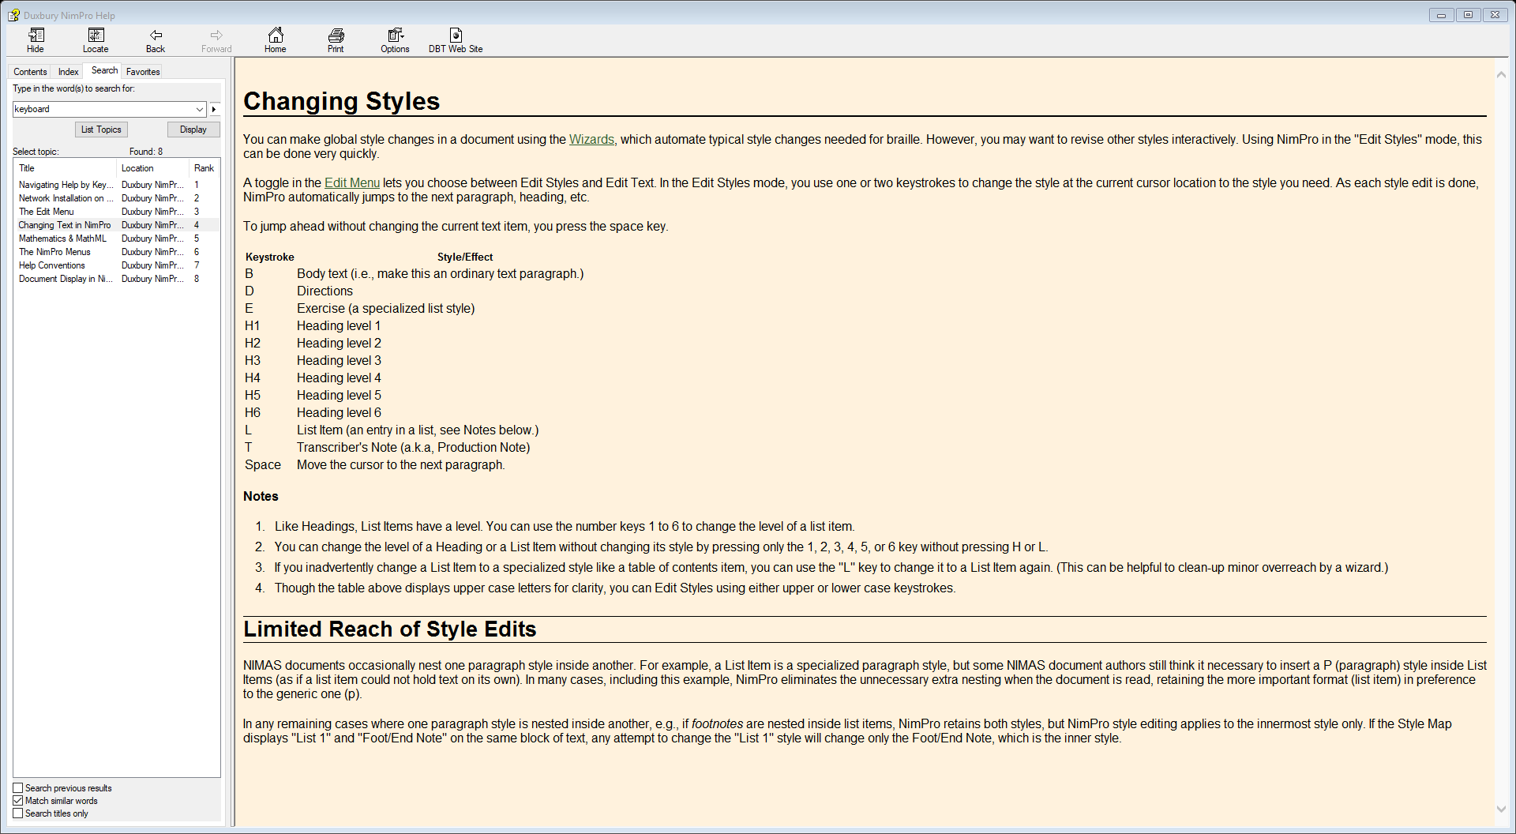
Cambiar estilos (cont.)

Slide 25
Comandos con teclas de formateo
Tecla | Estilo/Efecto
B | Texto principal (es decir, convertir en párrafo de texto normal)
D | Instrucciones
E | Ejercicio (un estilo de lista especializado)
H1 | Nivel de Encabezado 1
H2 | Nivel de Encabezado 2
H3 | Nivel de Encabezado 3
H4 | Nivel de Encabezado 4
H5 | Nivel de Encabezado 5
H6 | Nivel de Encabezado 6
L | Elemento de lista (un elemento en una lista, ver Notas abajo)
T | Nota del transcriptor (también llamada Nota de producción)
Espacio | Mover el cursor al siguiente párrafo

Slide 26
Preguntas

